Slide 1
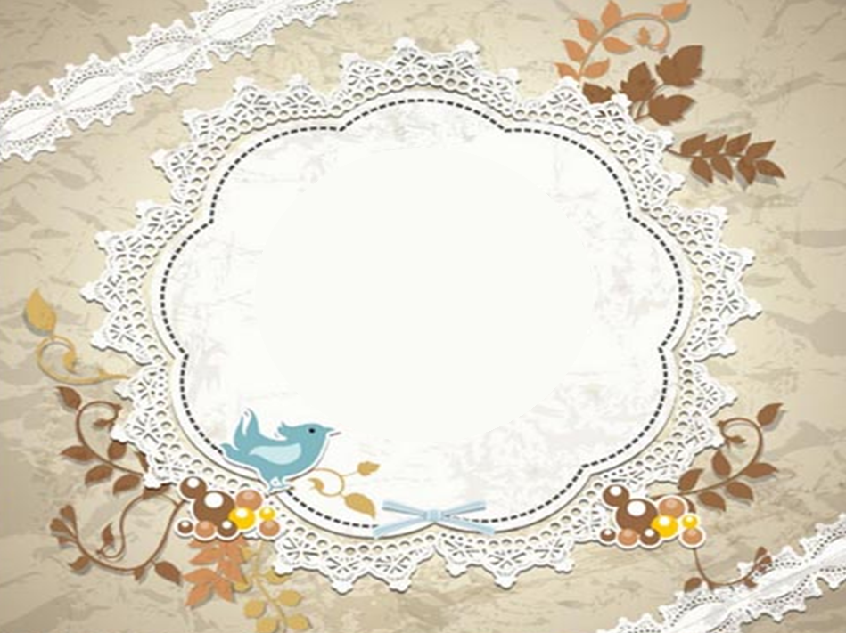
مكعبات التربية الاسلامية

Slide 2
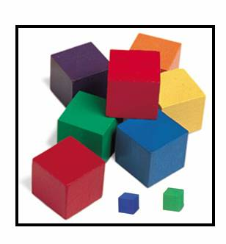
مكعبات التربية الإسلامية
اسم الفعالية: مكعبات التربية الاسلامية
موضوع الفعالية: شروط صحة الصلاة.
جمهور الهدف: طلاب الصف الخامس.
مدة الفعالية: 15-20 دقيقة سير الدرس، حيث أن هذه الفعالية معده كفعالية اثراية لما سيق من تمهيد (من خلال الفعالية سيتعلمون الماد تحقيقه لهذا الدرس)

Slide 3
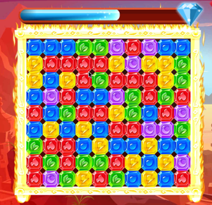
تعريف الفعالية
الفعالية عبارة عن صندوق من صنعني، يحتوي على 196 مكعبا بألوان مختلفة.
الصندوق سيكشف للطلاب في الـ 20 دقيقة الأخيرة من الدرس، على كل طالب يأتي دوره للعب أن يقوم بتبديل مكعبين بجانب بعضهما البعض بشكل أفقي أو عمودي حتى يحصل على ثلاثة مكعبات على الأقل مرتبة بجانب بعضها البعض بشكل أفقي أو عمودي.
كل ثلاثة مكعبات وما فوق مرتبة بجانب بعضها البعض أفقيا أو عموديا تسحب من الصندوق من قبَل الطالب اللاعب.

Slide 4
مثال:
هذه المكعبات تستبدل معا

Slide 5
مثال:
هذه المكعبات تسحب من الصندوق
وهذه أيضا

Slide 6
قوانين الفعالية
تقسيم الصف إلى فرقتين متساويتين العدد من حيث الطلاب، وكل فرقة تحتوي على مستويات مختلفة من الطلاب.
عند إعطاء إجابة صحيحة من قبل الطالب ستعطى له فرصتين لتبديل المكعبات.
يقوم اللاعب بسحب ثلاثة مكعبات على الأقل من نفس اللون، بشكل أفقي أو عمودي.
عند إعطاء إجابة خاطئة من قبل الطالب ينتقل السؤال للفرقة الثانية.
في حال إصدار إزعاج من قبل الفرقة، تقوم الفرقة بإرجاع ثلاثة مكعبات من نفس اللون للصندوق.
زمن كل سؤال 20 ثانية فقط.

Slide 7
أسئلة الفعالية

Slide 8
1
2
3
4
5
6
7
8
9
10
11
12
13
14
15
16
17
18
19
20
21
22
23
24
25
26
27
28
29
30

Slide 9
السؤال الأول
الوضوء شرط من شروط الصلاة، ولا تصح الصلاة بدونه، وله نواقض. اكتب اثنين من النواقض؟
20
19
18
17
16
15
14
13
12
11
10
9
8
7
6
5
4
3
2
1

Slide 10
السؤال الثاني
عن ارادة الصلاة يجب ازالة النجاسة عن ثلاثة أشياء هي:
البدن
9
20
14
11
6
19
18
17
16
15
13
12
10
8
7
5
4
3
2
1

Slide 11
السؤال الثالث
من الكلمات التالية أختار ثلاثا منها يجمعها في شيء واحد.
المجنون ـ الصادق ــ التلميذ ـ الكافر ـ الصغير
الكلمات هي:
ما يجمعها هو:
20
19
18
17
16
15
14
13
12
11
10
9
8
7
6
5
4
3
2
1

Slide 12
السؤال الرابع
ارسم دائرة حول الاجابة الصحيحة.
سن التمييز هو:
5 سنوات 7 سنوات 9 سنوات
20
19
18
17
16
15
14
13
12
11
10
9
8
7
6
5
4
3
2
1

Slide 13
السؤال الخامس
20
19
18
17
16
15
14
13
12
11
10
9
8
7
6
5
4
3
2
1
قال رسول الله صلى الله عليه وسلم: رفع القلم عن ثلاثة: وذكر منهم: الصغير حتى يكبر والمجنون حتى يعقل.
استخرج من الحديث من لا تجب عليهم الصلاة.
1-
2-

Slide 14
السؤال السادس
عورة الرجل هي:
من الكتف الى الرجلين
من السرة حتى الركبة
من الصدر حتى الركبة.
20
19
18
17
16
15
14
13
12
11
10
9
8
7
6
5
4
3
2
1

Slide 15
السؤال السابع
ضع دائرة حول الاشياء النجسة.
البول الحجر الغائط التراب
20
19
18
17
16
15
14
13
12
11
10
9
8
7
6
5
4
3
2
1

Slide 16
السؤال الثامن
20
19
18
17
16
15
14
13
12
11
10
9
8
7
6
5
4
3
2
1
من انواع النجاسات:
الكلب
الميتة

Slide 17
السؤال التاسع
بال اعرابي في المسجد فزجره الناس فقال رسول الله: ”دعوه“ فلما فرغ من بوله طلب النبي صلى الله عليه وسلم ماءً فصب على البول وقال للاعرابي:“ إن هذه المساجد لا تصلح لشيء من هذا البول والقذر.
ما الخطأ الذي وقع فيه الاعرابي؟
لو كنت مكان رسول الله صلى الله عليه وسلم ماذا تفعل؟
بماذا طهر النبي صلى الله عليه وسلم المسجد؟
9
20
14
11
6
19
18
17
16
15
13
12
10
8
7
5
4
3
2
1

Slide 18
السؤال العاشر
الدليل
ما تجب ازالة النجاسة عنه
البدن
موضع الصلاة
الثياب
قال رسول الله صلى الله عليه وسلم: إن هذه المساجد لا تصلح لشيء من هذا البول والقذر
قال تعالى: وثيابك فطهر
قال تعالى: والله يحب المطهرين
9
20
14
11
6
19
18
17
16
15
13
12
10
8
7
5
4
3
2
1

Slide 19
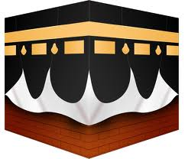
السؤال الحادي عشر
ضع علامة صح امام كل عبارة لها ارتباط بصورة الكعبة.
- تقع في مكة المكرمة. ( )
قبلة المسلمين. ( )
تقع في المدينة المنورة. ( )
20
19
18
17
16
15
14
13
12
11
10
9
8
7
6
5
4
3
2
1

Slide 20
السؤال الثاني عشر
يستقبل المسلمون عند اداء الصلاة القبلة،و هي الكعبة المشرفة، بالتعاون مع زملائك اذكر بعض الطرق لمعرفة القبلة
20
17
13
11
7
5
3
19
18
16
15
14
12
10
9
8
6
4
2
1

Slide 21
السؤال الثالث عشر
20
19
18
17
16
15
14
13
12
11
10
9
8
7
6
5
4
3
2
1
اقترح حلا واحدا لكل من مخالفة ما يلي.
لبس السراويل القصيرة التي فوق الركبة، والصلاة فيها.
تأخير بعض الناس لصلاة الفجر.

Slide 22
السؤال الرابع عشر
20
19
18
17
16
15
14
13
12
11
10
9
8
7
6
5
4
3
2
1
كيف تتصرف اذا وجد أثر نجاسة في المصلى؟

Slide 23
20
19
18
17
16
15
14
13
12
11
10
9
8
7
6
5
4
3
2
1
السؤال الخامس عشر
بالتعاون مع مجموعتي أنفذ على الحاسوب عرضا توضيحيا لشروط الصلاة عن طريق برنامج عرض الشرائح
( بوربوينت)

Slide 24
السؤال السادس عشر
اتقن الوضوء أمام زملائك
20
19
18
17
16
15
14
13
12
11
10
9
8
7
6
5
4
3
2
1

Slide 25
السؤال السابع عشر
20
19
18
17
16
15
14
13
12
11
10
9
8
7
6
5
4
3
2
1
متى يسقط شرط استقبال القبلة؟

Slide 26
السؤال الثامن عشر
زخرف العبارة التالية : حافظ على صلاتك كل حياتك

Slide 27
السؤال التاسع عشر
عورة المرأة هي:
1- كلها عدا الكفين.
2- كلها عدا الوجه والكفين.
3- كلها مع الوجه

Slide 28
السؤال العشرون
الطهارة: النظافة وهي الوسيلة التي تؤهل المسلم لأداء بعض العبادات، وبدونها لا يستطيع اداءها كالصلاة والطواف، وذلك بسبب ما ينقض الوضوء، ويوجب الغسل بستعمال الماء أو الصعيد (غبار التراب) الطاهر، اذا تعذر استعمال الماء
الحدث الاصغر
الغائط
القيء
الطهارة من الحدثين والخبث
البول
الحدث الاكبر
النجاسة
الحيض...
البدن
الثوب
المكان

Slide 29
السؤال الواحد والعشرون
كيفية الوضوء
النية
التسمية
غسل اليدين الى الرسغين
المضممة
الوضوء
استعمال الماء في اعضاء مخصوصة من البدن
الاستنشاق والاستنثار
غسل الوجه
غسل اليدين الى المرفقين
مسح الرأس
مسح الاذنين
غسل الرجلين

Slide 30
السؤال الثاني والعشرون
المرأة
ستر العورة
الرجل

Slide 31
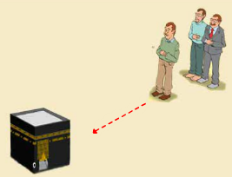
السؤال الثالث والعشرون
استقبال القبلة
مكة المكرمة

Slide 32
السؤال الرابع والعشرون
العلم بدخول الوقت

